Slide 1
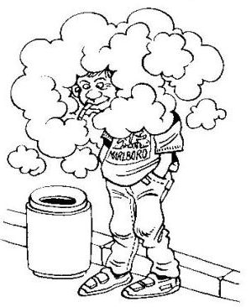

Привычки и здоровье

Slide 2
Привычка
– это то, что делаешь постоянно
полезными
привычки, способствующие сохранению здоровья
вредными
привычки, наносящие вред здоровью

Slide 3
Привычки
и
последствия

Slide 4
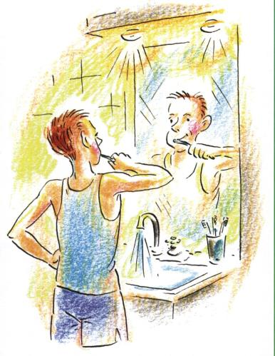
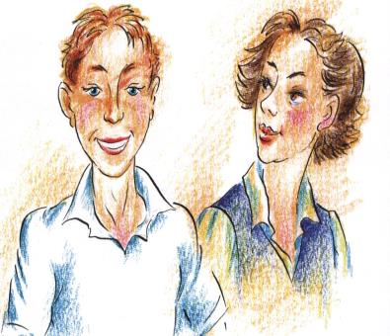
Мальчик чистит зубы
Здоровая красивая улыбка

Slide 5
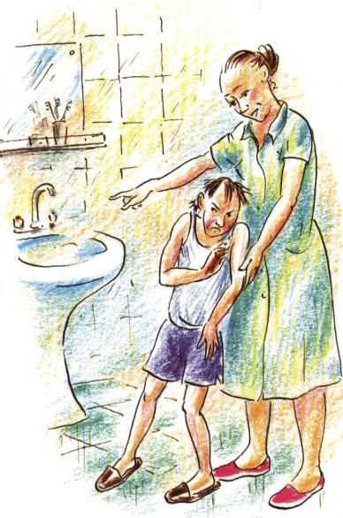
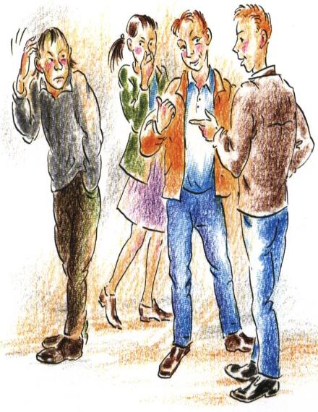
Мальчик не хочет мыться и умываться
С грязным подростком никто не хочет общаться

Slide 6
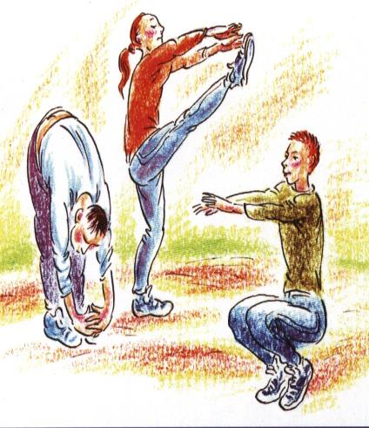
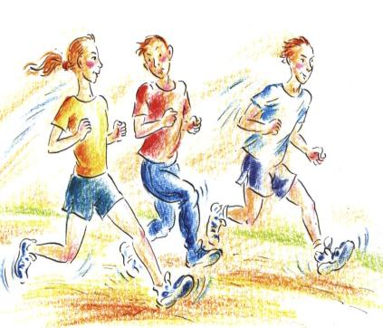
На спортивных состязаниях ребята легко и свободно преодолевают дистанцию
Группа ребят делает зарядку

Slide 7
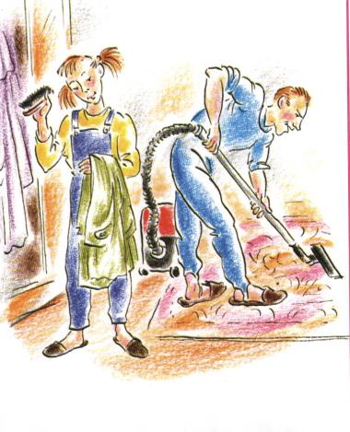
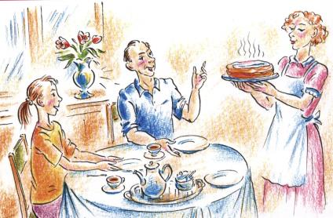
Членам семьи приятно находится в чисто убранной квартире
Девочка и отец убираются в квартире и чистят одежду

Slide 8
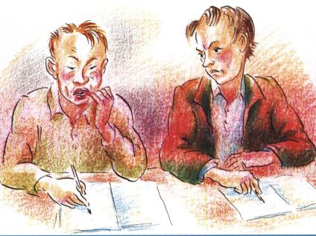
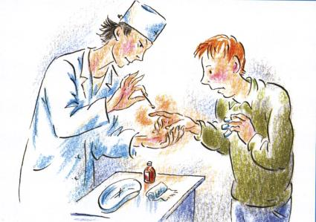
Ученик грызёт ногти на уроке
Врач лечит мальчику воспалённые пальцы

Slide 9
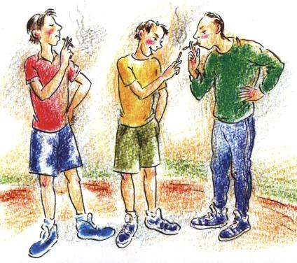
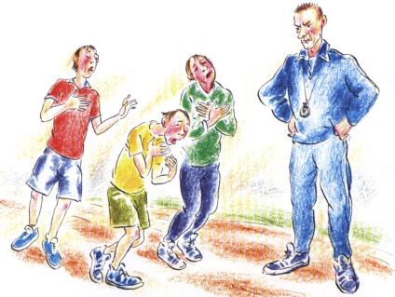
Группа ребят курит
На соревнованиях ребята, задыхаясь, с трудом прибежали к выходу

Slide 10
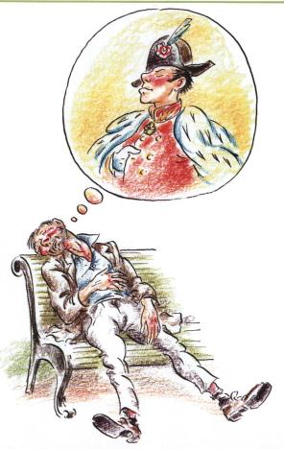
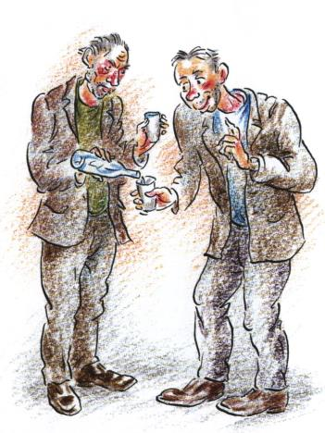
Алкоголик дремлет на лавке, представляя, что он -Наполеон
Двое взрослых выпивают

Slide 11
полезно вредно для человека:
соблюдать режим дня
соблюдать гигиену
правильно и регулярно питаться
заниматься спортом
вовремя и самостоятельно делать уроки
бывать на свежем воздухе
делать утреннюю зарядку
следить за чистотой своей одежды и своего жилища
слушать родителей и близких людей
закаляться
посещать кружки
читать книги
прогуливать занятия в школе
грубить и не уважать старших
много сидеть у телевизора или за компьютером
гулять в неположенных местах, где есть опасность для жизни
пробовать незнакомые вещества
есть много сладкого
грызть ногти
драться
курить
злоупотреблять спиртными напитками

Slide 12
Среди вредных привычек, имеющихся у людей, есть привычки, которые часто становятся губительными для здоровья

Slide 13
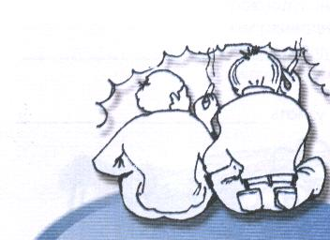
Курение табака
В табачном дыме содержится много вредных веществ:
Никотин –это яд, который содержится в табаке и вызывает привыкание.
Смолы – это название нескольких веществ, которые возникают при горении табака.
Угарный газ – это один из ядов, содержащихся в табачном дыме.

Slide 14
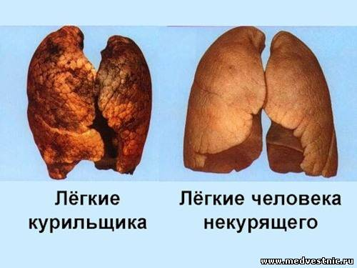

Slide 15
Как влияет курение на внешность человека?
человек худеет;
цвет лица у него становится некрасивым;
волосы не блестят – они становятся тусклыми, безжизненными, ломкими;;
кожа становится тонкой и сухой, становится морщинистой, цвет кожи желтоватый, нездоровый;
под глазами тёмные круги, глаза воспалённые, покрасневшие;
зубы желтеют, начинают портится, изо рта у курильщика всегда идёт неприятный запах, даже жвачка и зубная паста не помогают;
одежда курильщика имеет неприятный запах, пахнет кислым табачным дымом.

Slide 16
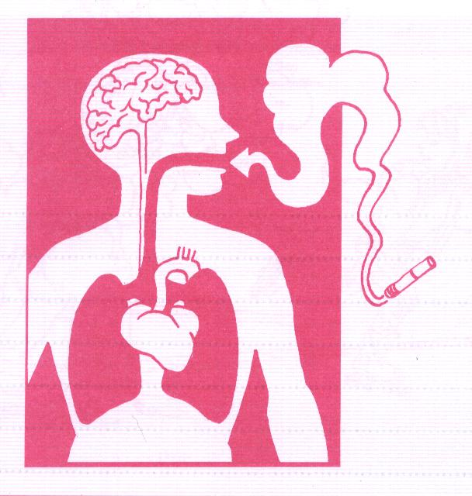
На какие органы влияет табачный дым?

Slide 17

Вывод :
Дышать табачным дымом опасно для вашего здоровья.

Slide 18
Употребление алкогольных напитков
Алкоголь- это вредное для здоровья вещество которое содержится в пиве, вине, шампанском и водке.
Алкоголь может стать причиной:
ссор и драк;
болезней;
аварий на дорогах и предприятий;
смерти людей.

Slide 19
алкоголизм
Пьянство есть упражнение
в безумии.
Пифагор
-Подавляет психику.
-Создает множество проблем.
-Делает зависимым.
-Разрушает организм.
-Лишает семьи.
-Проблемы с законом.
-Ранняя смерть.

Slide 20
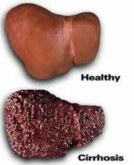
Печень здорового
и
пьющего человека
Скажи «НЕТ!» – алкоголю

Slide 21


Вывод:
Алкоголь опасен для вашего здоровья .

Slide 22

Употребление наркотиков
Ещё более опасно, чем употребление алкоголя

Slide 23
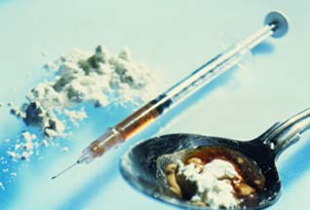

У 20% детей наркоманов – «слабоумие» и физическое уродство – это каждый четвертый ребенок!

Slide 24
Наркомания - это смерть !
Повреждение мозга
Потомство
СПИД
Гепатит
Передозировка
Смерть

Slide 25

Не приближайся к пропасти!
Скажи «НЕТ!»- наркотикам

Slide 26

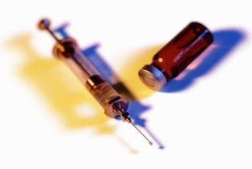
Вывод:
Наркотики – это гибель для человечества.

Slide 27



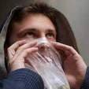

Токсикомания

Slide 28
Вывод:
Токсикомания – это яд для здоровья человека .

Slide 29

«Формула здоровья
Здоровье - …
это состояние физического,
психологического и
социального благополучия.

Slide 30

Факторы здоровья
СПОРТ
ПРАВИЛЬНОЕ
ПИТАНИЕ
СВЕЖИЙ
ВОЗДУХ
ХОРОШЕЕ
НАСТРОЕНИЕ
РЕЖИМ ДНЯ
ЗАКАЛИВАНИЕ

Slide 31
Если человек здоров, он всегда будет энергичен и активен, всегда сможет преодолеть трудности на своём пути, им будут гордиться родители,
любить и уважать друзья, он сможет достичь и
стать замечательным специалистом, нужным и полезным людям.

Slide 32
Отношение к своему здоровью.
Я веду здоровый образ жизни.
Я стараюсь, но не всегда получается.
Я не обращаю внимания на свое здоровье.

Slide 33
ВЫБИРАЮ
Я
ЗДОРОВЫЙ ОБРАЗ ЖИЗНИ!

Slide 34
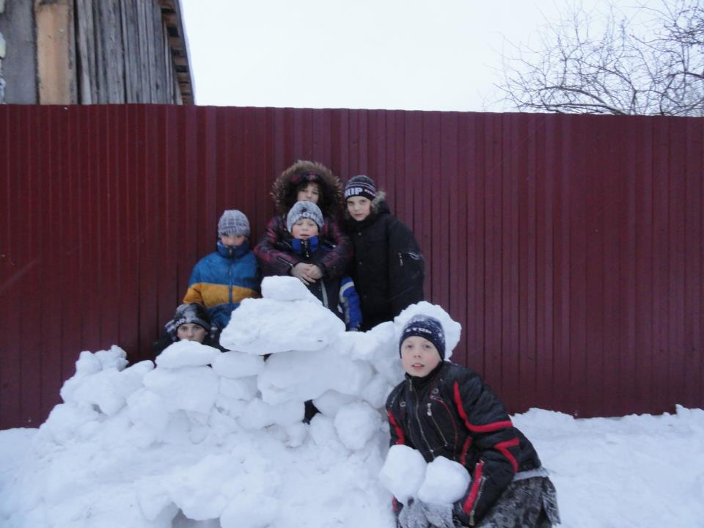

Slide 35
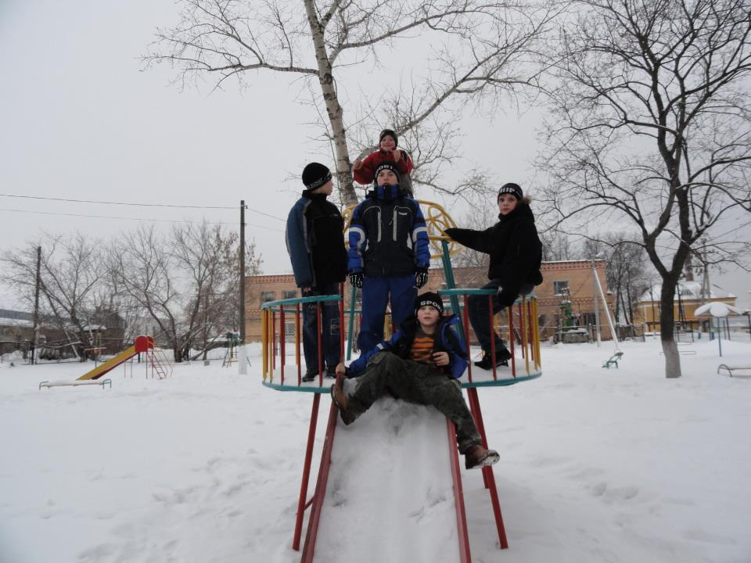

Slide 36
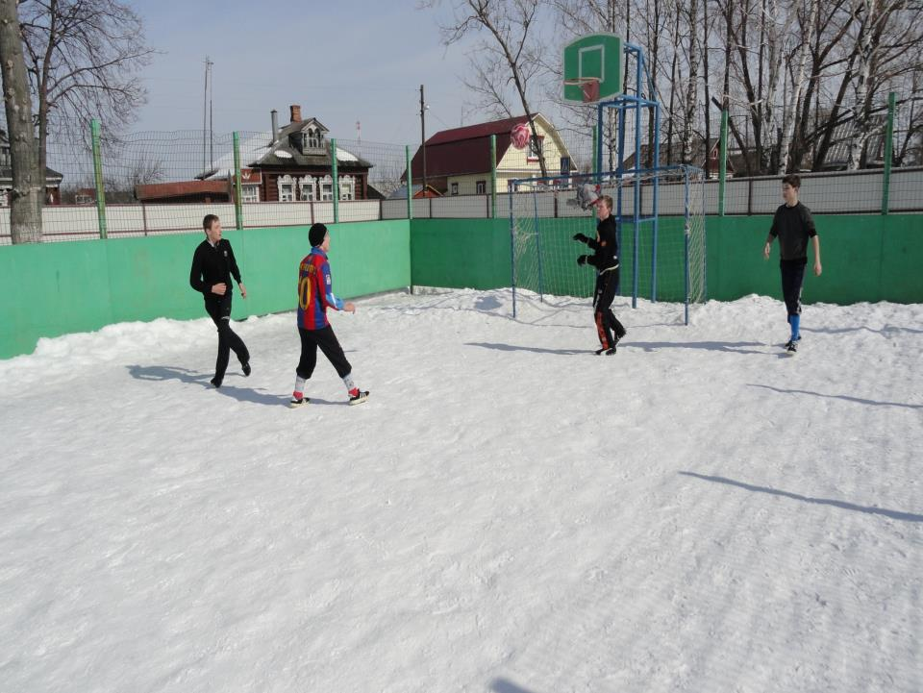

Slide 37
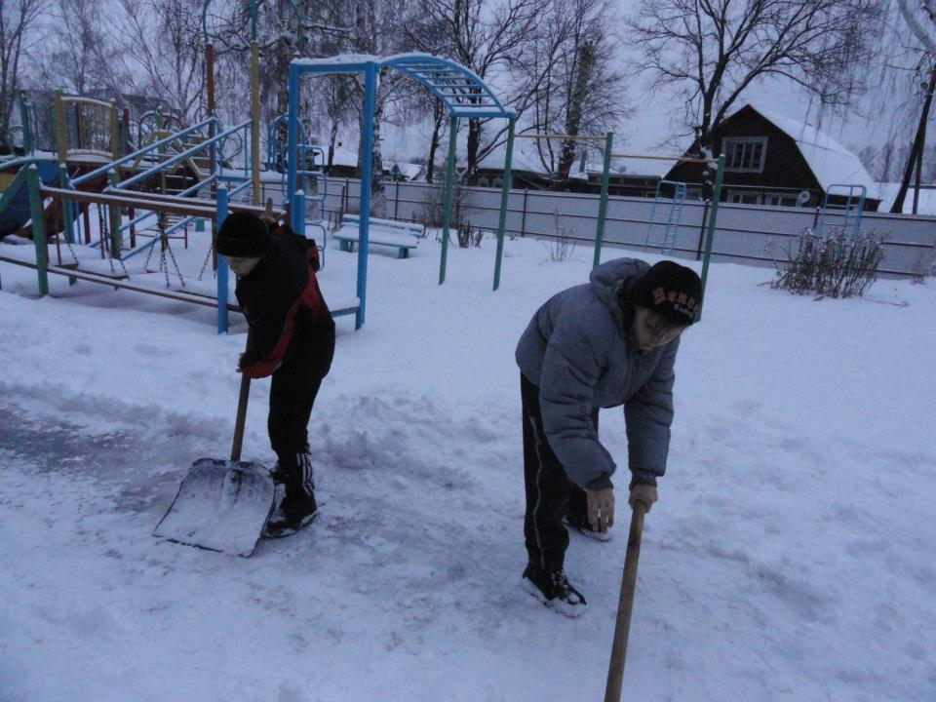

Slide 38
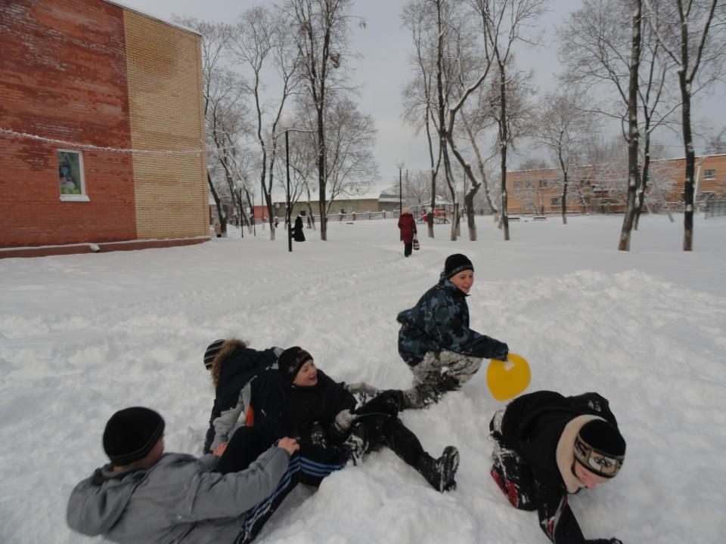

Slide 39
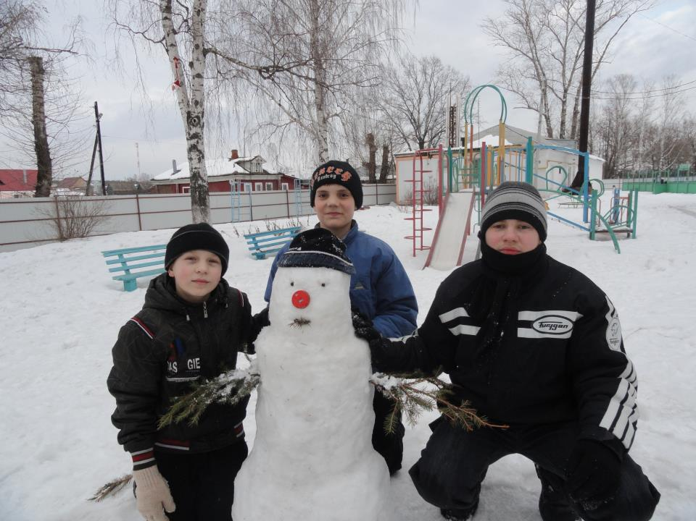

Slide 40
www.medvestnik.ru
Яндекс картинки
www.nico ette.ru

Slide 41
Рамка Летние виды спорта http://thevoloshins.ru/wp-content/uploads/2011/09/samerfon.jpg
Медицина http://get-is.ru/meditsina-vektornyie-ikonki/
Пирамида питания http://rd.qsms.ru/comments.php?comm=69
Спорт http://www.grafamania.net/vector/4787-vektornyjj-klipart-sport.html
Плавание http://www.artans.ru/catalog/emblemyi_akrilovyie/emblema_plavanie_1334_050_000/
Гимнастика http://artans.ru/catalog/emblemyi_akrilovyie/emblema_gimnastika_1340_025_003/
Атлетика http://artans.ru/catalog/emblemyi_akrilovyie/emblema_legkaya_atletika_1351_050_015/
Три богатыря http://filmin.ru/9651-tri-bogatyrya-i-shamahanskaya-carica.html
Эмоции http://detsad-kitty.ru/main/6792-malchik-yemocii.html
Личная гигиена http://900igr.net/prezentatsii/fizkultura/Obraz-zhizni/028-Zdorovyj-obraz-zhizni.html
Мойдодыр http://www.liveinternet.ru/users/4085327/post162849459/
Курящий человек http://ne-kurim.ru/photogallery/antitabachnaya-agitacia/5571/
Вред алкоголя http://vfl.ru/fotos/9804ec7867249_1581.html
Деградировать просто http://russlav.ru/narkotik/roditeli_narkomanov.html
Тебе жить http://www.protiv.tv/photo/20-0-146
Улыбнись новому дню http://bestgif.su/photo/dobryj_den/ulybnis/4-0-297
Правила здорового образа жизни http://mcaster.biz/wp-content/uploads/2010/03/pravila.jpg
Предметные картинки http://www.lenagold.ru/fon/clipart/alf.html
Привет! http://miranimacii.ru/photo/prikolnye/privet/8-0-439
Разношу хорошее настроение http://blogs.privet.ru/user/m-rin-_309/84919114
Вредные привычки http://omp.ucoz.com/index/zdorovyj_obraz_zhizni/0-207

Slide 42
Благодарю
за внимание!
Презентацию подготовила воспитатель Лисейкина Рима Ивановна.

